Slide 1
Система приемов работы с текстом на уроках в начальной школе как средство подготовки ВПР
ПОДГОТОВИЛА УЧИТЕЛЬ НАЧАЛЬНЫХ КЛАССОВ
КИСЕЛЕВА Т.М.

Slide 2
ДИАГНОСТИЧЕСКАЯ РАБОТА
1. Проверочные работы (ДЕМО версии ВПР) без подготовки;
2. Знакомство обучающихся с системой и критериями оценивания заданий;
3. Составление плана работы к подготовке к ВПР;
4. Привлечение родителей к контролю и проверке подготовки детей к работе.

Slide 3
Затруднения
Задания, связанные с работой над текстом:
Определить тему и основную мысль текста; (задание 6 ВПР)
Разделить текст на смысловые части; составить план текста (задание 7 ВПР)
Построение речевого высказывания (задание 7 ВПР)

Slide 4
Причины затруднений
Недостаточный уровень владения УУД:
Умение верно определять и фиксировать основную мысль в письменной форме, соблюдения нормы построения предложения и словоупотребления;
Умение составлять план прочитанного текста в письменной форме.

Slide 5
Какие типовые задания следует включать в работу над подготовкой к ВПР?
Работа с текстом (необходимо выстроить целую систему последовательной работы с текстом);
Языковые разминки;
Мини-работы (на 5-10 минут);
Проверочные работы.

Slide 6
Алгоритм определения основной мысли текста
При чтении текста нужно:
отмечать ключевые слова, несущие наибольшую смысловую нагрузку (они регулярно повторяются, часто используются их синонимы);
следить за делением текста на абзацы (каждый абзац-это смысловой фрагмент);
ответить на вопрос : что является главным для автора этого текста? (На что автор обращает особое внимание?)
ответить на вопрос: что автор хотел сказать своим текстом?
(что Я ПОНЯЛ важного после прочтения текста?)

Slide 7
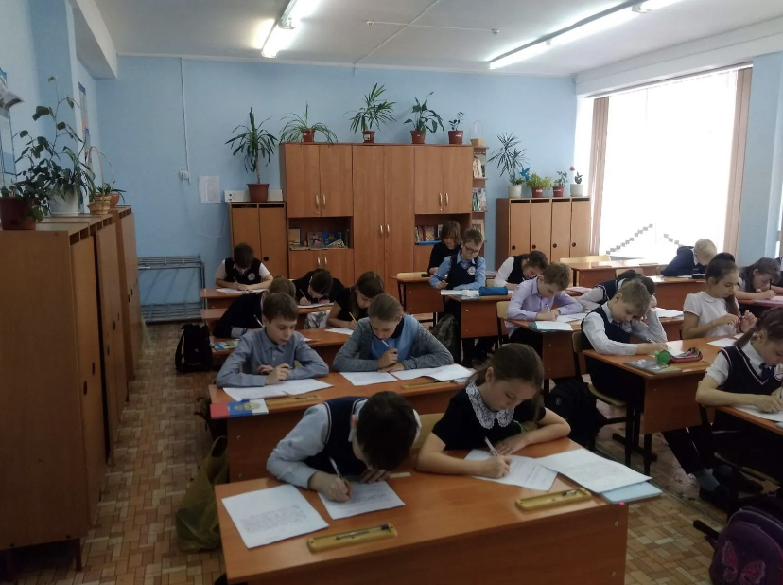
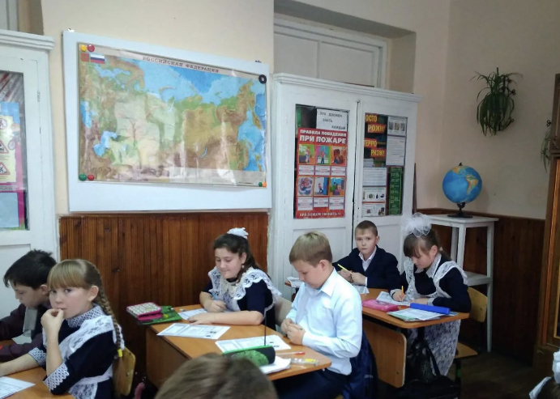
План учит:
Определять главное
Располагать материал в определенной последовательности
Выражать мысли в краткой и точной форме
Устанавливать взаимосвязь между событиями (понимать внутреннюю логику текста)

Slide 8
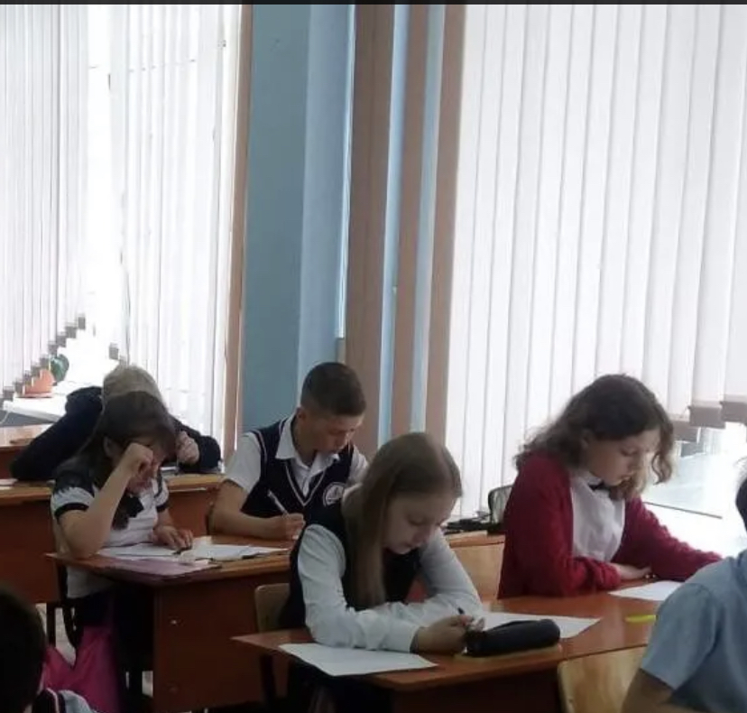
Этапы работы над планом
При чтении текста определить и отметить границы мыслей
Определить микротемы (главное) каждой части
Дать каждой части текста заголовок, отражающий микротему
Записать заголовки-пункты плана
Все пункты плана ВСЕГДА пишутся
с заглавной буквы, в конце ставится точка

Slide 9
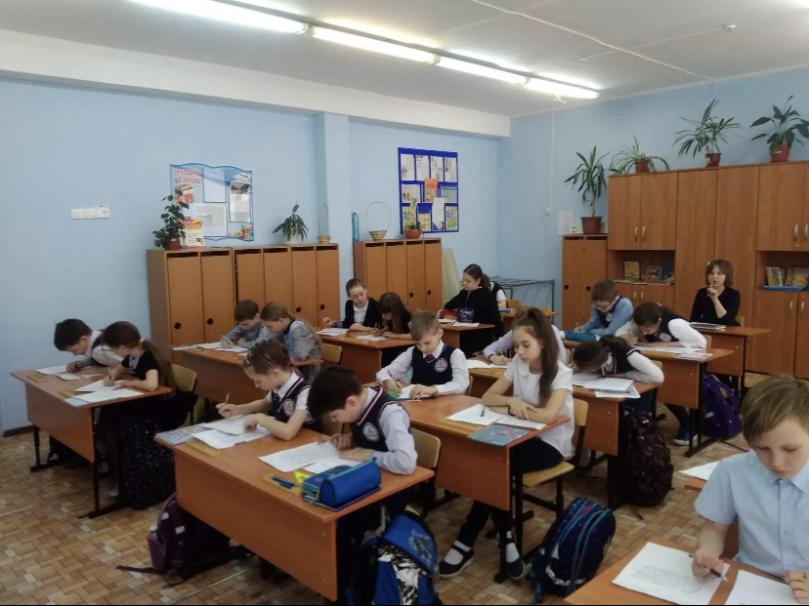
Приемы работ с тексом
Инсерт или чтение с пометками
Верные – неверные утверждения (да-нет)
Синквейн (пять предложений)
Тонкие и толстые вопросы
Знаю – хочу узнать - узнал
Письмо учителю (маме, герою…)
Корзина идей

Slide 10
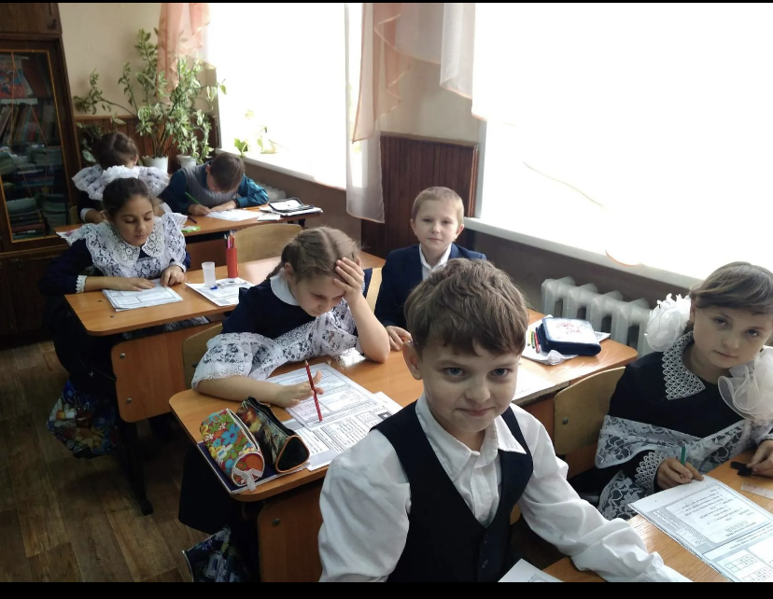
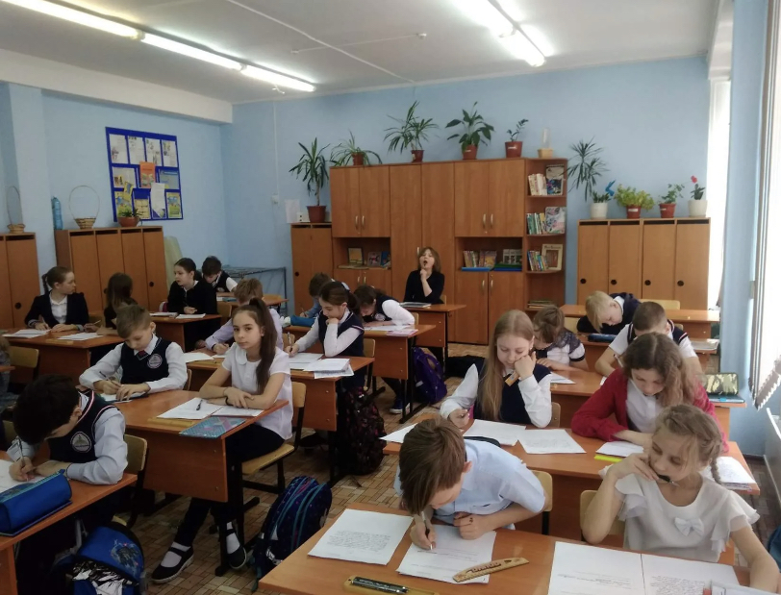
Приемы работ с тексом
Инфо-карусель
Рассечение вопроса
Мозговой штурм
Ключевые слова
Чтение в кружок
Дерево предсказаний
Чтение с остановками
Ромашка Блума

Slide 11
В своей практике я использую следующие Интернет ресурсы:
Официальный сайт ВПР СтатГрад https://ru-vpr.ru На ресурсе в режиме онлайн размещают последние новости, инструкции и примеры тестовых заданий.
сайт РЕШУ ВПР https://rus4-vpr.sdamgia.ru/ ежемесячно составляются варианты для самопроверки. По окончании работы система проверяет ответы, показывает правильные решения и выставляет оценку по пятибалльной или стобалльной шкале.
сайт «НИКО» (Национальные исследования качества образования) https://www.eduniko.ru На сайте размещен «Банк заданий» — образцы заданий по всем трем предметам. Потренировавшись, ученик уже будет лучше ориентироваться в форме

Slide 12
Спасибо за внимание

